Slide 1
Responsive Web
PORTFOLIO
반응형 웹 포트폴리오
2021-11 ~ 2021-12 김준영

Slide 2
Responsive Web
목차
0. 프로젝트 설명
- 프로젝트 목적
- 프로젝트 소개
3. 개발 및 구현
- 웹 구현
- 프로그램 기능 구현
- 웹 디자인
1. 개발 프로그램
- 사용 프로그램
4. 후기
- 작업중 힘들었던 부분
- 추가 구현 & 개발 사항
2. 계획
- 개발 예상 기간
- 초기 구상도

Slide 3
Responsive Web
0. 프로젝트 설명
Responsive
반응하다.
반응형 웹 디자인 이란
반응형 웹 디자인은 다양한 디바이스, 창, 화면 크기에서 원활하게 렌더링되는
웹 페이지를 제작을 말합니다.
웹 사이트를 반응형으로 설계하면, 어떤 디바이스에서 어떤 방식으로 접속하든지
웹 사이트의 일관성을 유지할 수 있습니다.
좋은 반응형 웹 디자인은 데스크탑과 모바일이 단순히 화면 크기만 다른 것이 아니라 둘을 이용하는
소비자의 태도도 다르다는 점을 인식하고 이를 반영한 디자인입니다.

Slide 4
Responsive Web
0. 프로젝트 설명
Responsive Web Project
반응형 웹 을 구현하기 위해 CSS 파트와 JSP 부분에 대해 공부 했었고,
그 과정중 국비 교육 과정중 배웠던 게시판을 응용해서 여러 방면으로 보여줄 수 있는
프로그램을 개발하기로 생각했습니다.
그에 따라 반응형 웹 디자인을 적용 시킨 블로그 웹을 개발하기로 했습니다.
전체적인 프로그램의 형태는 게시판 형태를 참고하여 구현 하였으며, 이에 블로그
기능을 넣어주기 위해 조회수에 따른 메인 페이지의 변화등과 가독성등을 수정하며
제작하였습니다.

Slide 5



Responsive Web
1. 개발 프로그램
01
02
03
Spring
자바 플랫폼을 위한 오픈소스 애플리케이션 프레임워크
Javascript
웹페이지에 적용할 수 있게 하는 스크립트 혹은 프로그래밍 언어
Java
객체 지향적 프로그래밍 언어

Slide 6



Responsive Web
1. 개발 프로그램
04
05
06
Jsp
웹 브라우저에 돌려주는 서버 사이드 스크립트 언어
Mabatis
자바 퍼시스턴스 프레임워크
Xml서술자를 sql문으로
객체 연결해주는 언어
Oracle XE
오라클 데이터베이스

Slide 7


Responsive Web
1. 개발 프로그램
07
08
Dbeaver
SQL 클라이언트이자
데이터베이스 관리 도구
pivotal tc Server Developer Edion spring framework 로 지원되는
server

Slide 8
Responsive Web
2. 계획
예상 소요 기간
작업 예정일 : 2021년 11월 29일 ~ 2021년 12월 10일
- 약 2주 정도 소요 예상
DB

Slide 9
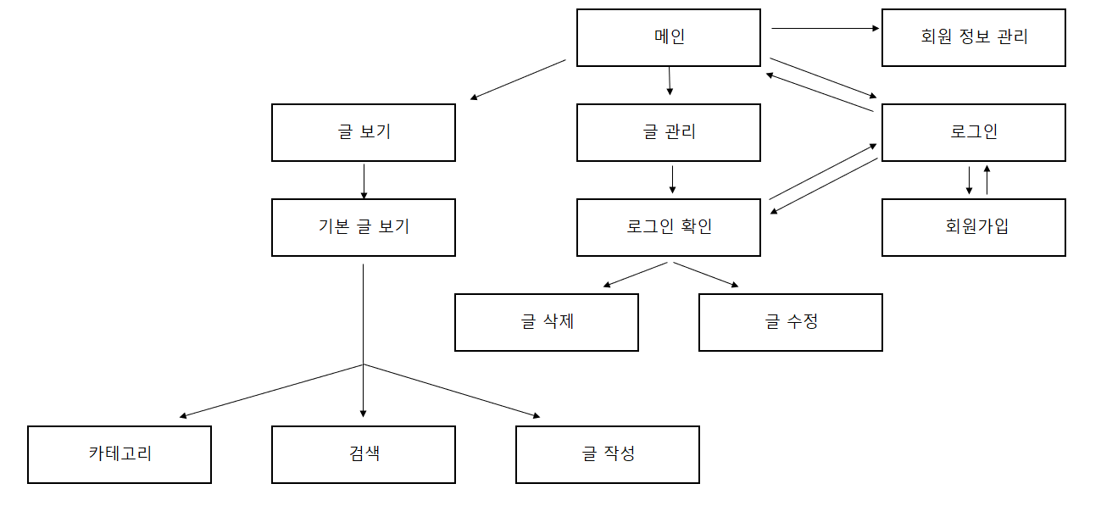
Responsive Web
2. 계획
초기 구상도

Slide 10
Responsive Web
3. 개발 및 구현
Main
- 첫 시작 페이지.
- nav 메뉴 구현 과 로그인 정보에 따른 로그인 또는 로그아웃과 내정보 기능구현.
- 조회수 를 기준으로 가장 많은 6개의 글을 보여주는 기능
- 검색 기능
- 가장 하단의 더보기 버튼 클릭시 글보기 메뉴로 이동.

Slide 11
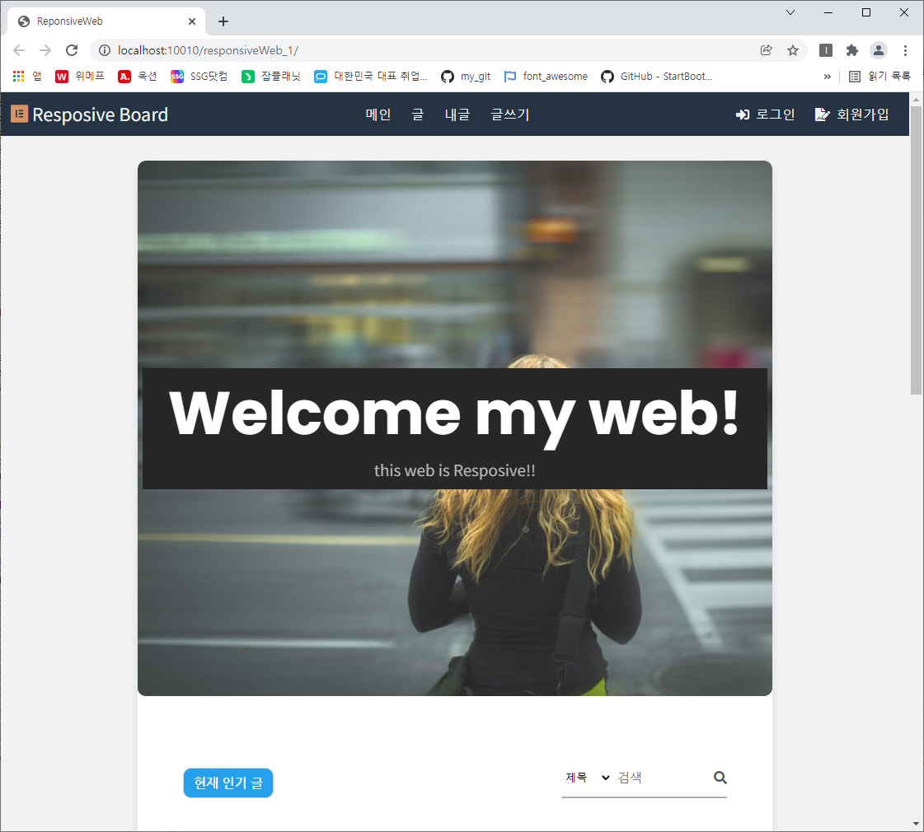
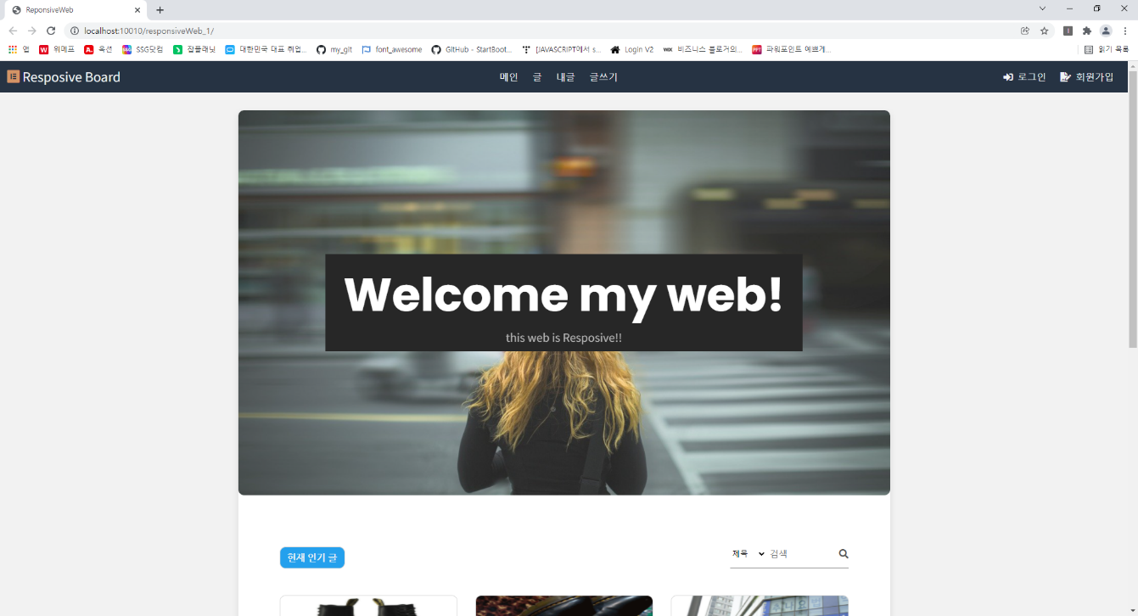
Responsive Web
3. 개발 및 구현
Main
윈도우 크기 최대 -> 1250px 이하.
Css 의 @media 기능을 이용해 윈도우 크기가
1250px 또는 768px 보다 작아 진다면 전체적인 비율과 크기를조정.
768px 이하시 javascript 를 이용해 버튼 클릭시 표시하는
드롭바 형태로 조정.

Slide 12
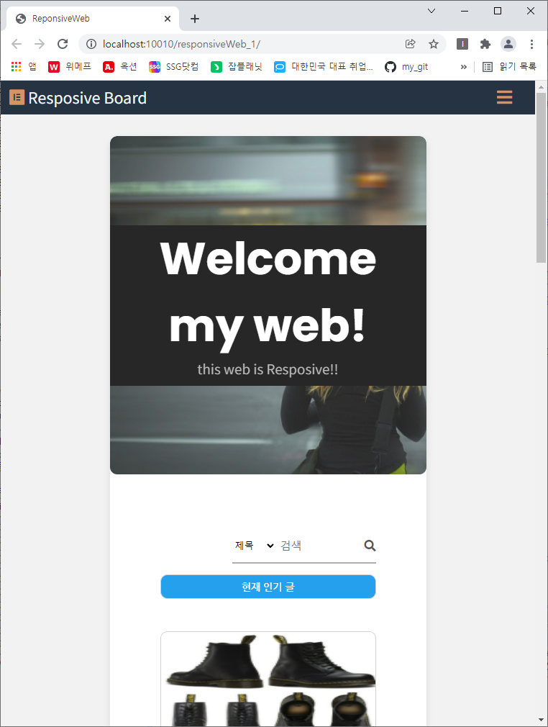
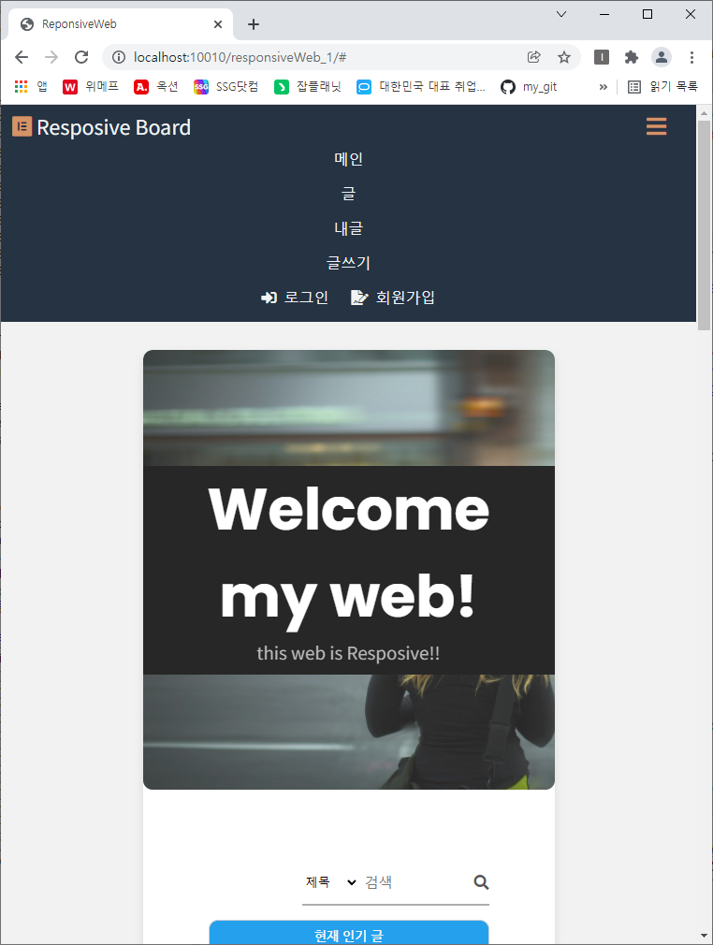
Responsive Web
3. 개발 및 구현
버튼 클릭시
toggle 기능 실행.

Slide 13
Responsive Web
3. 개발 및 구현
Login & SignUp
- 전체적인 크기를 조정해 두어 어떤 크기의 윈도우라도 호환 되는 사이즈로 설정.
- js 파일에서 blur 시 addclass 와 removeclass 와
css 의 transition 등 을 조정해 동적인 로그인 페이지 구현.
- 하단의 a 태그를 이용해 컨트롤러로로 요청 전송후 페이지 이동이 아닌 toggle 기능을 응용해
부화 없이 바로 창을 이동 할수 있도록 설정.
- 로그인 또는 회원 가입 실패시 입력창 아래 span 태그에 메시지 전송.

Slide 14
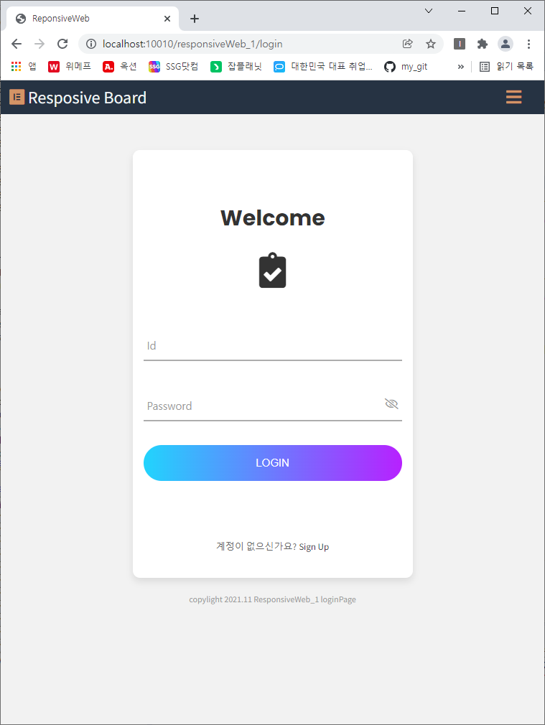
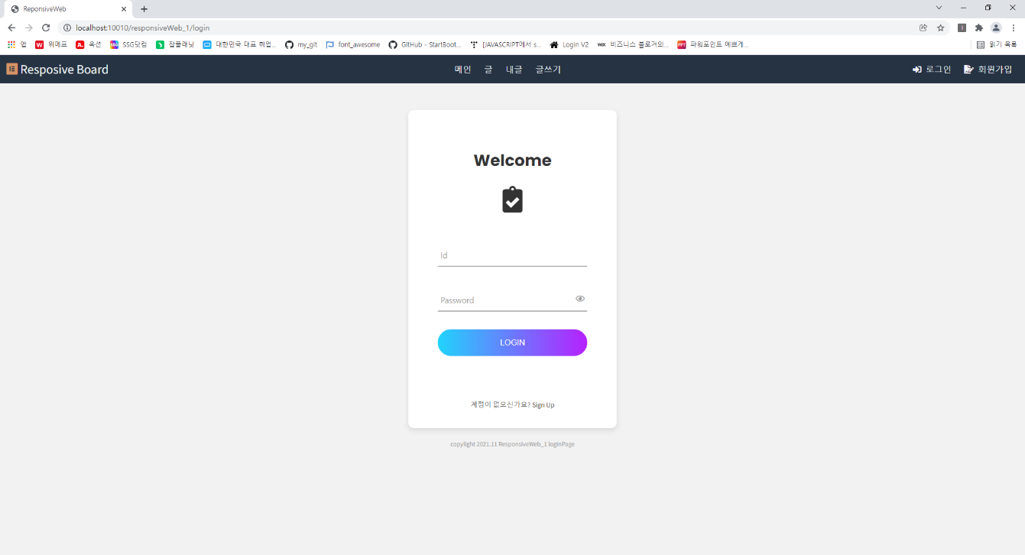
Responsive Web
3. 개발 및 구현
Login
전체적인 크기가 조정되어 있으므로 윈도우의 크기가 768px 이하로
내려갈때 input 태그의 길이와 submit 버튼의 길이를 조정.

Slide 15
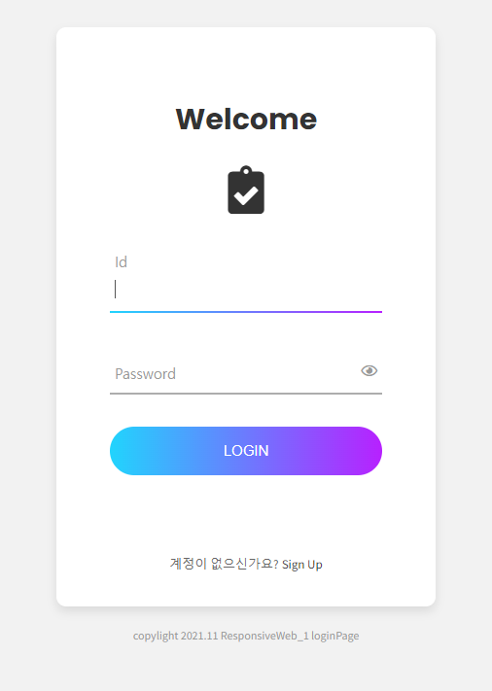
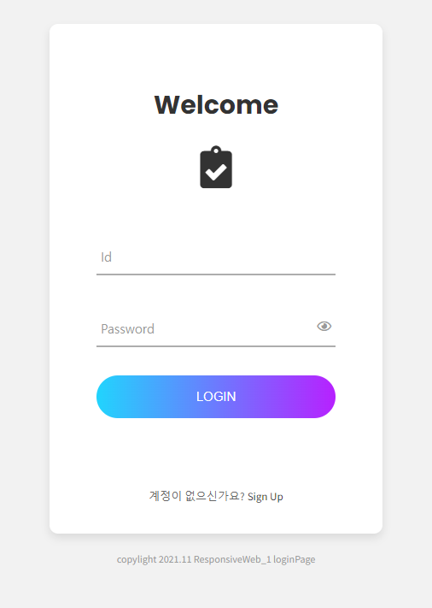

Responsive Web
3. 개발 및 구현
css 의 focus
Login input 이벤트
Js 의 blur + css 의 focus

Slide 16

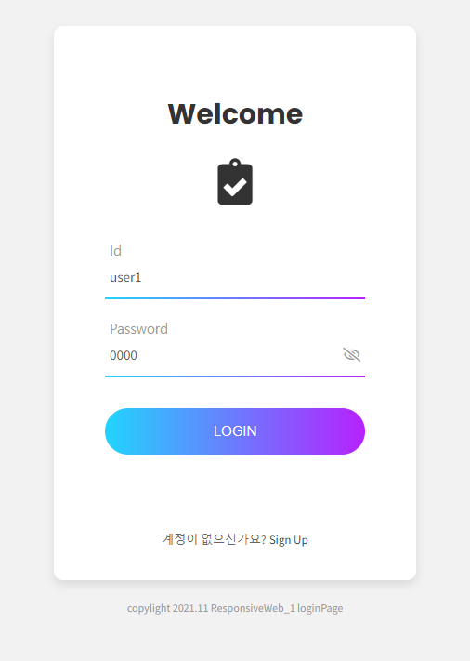
Responsive Web
3. 개발 및 구현
Login input 이벤트
onclick 이벤트
addclass, removeclass 이벤트
비밀번호 표시
Toggle 버튼 클릭시

Slide 17
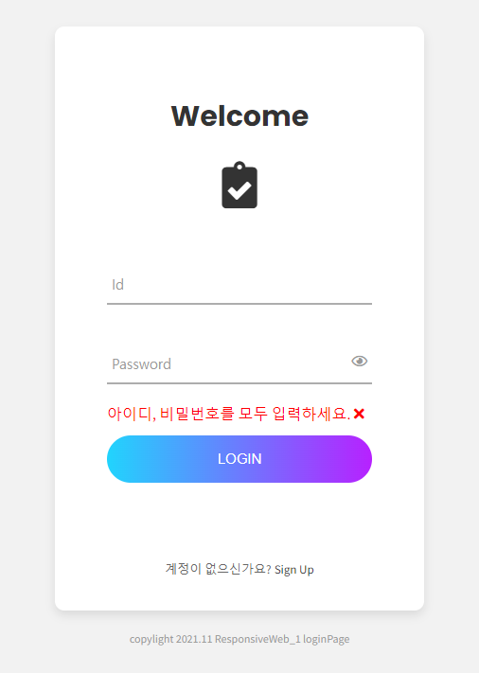
Responsive Web
3. 개발 및 구현
Login submit
- 로그인 클릭시 form 태그에서 homecontroller 로
Id 와 password 등의 데이터를 전송.
- 이후 DAO 클래스에서 메소드 실행.
-> xml 에서 실행할 jquery 문 실행.
- 로그인 정보가 없거나 틀리다면 msg 를 request 영역에
전송.
- 로그인 정보가 있다면 session 영역에 로그인 정보 를
저장 후 메인으로 전송.
- 코드는 com.project.dao 의
MybatisDAO.java 와 user.xml 체크.

Slide 18
Responsive Web
3. 개발 및 구현
Content
- 컨트롤러에서 요청시 DB에서 글들을 얻어와서 request 영역에 객체를 저장하여 jsp 에 하나씩 읽어오는
처리를 수행.
- 기본적인 페이지의 글 개수는 10개 씩으로 지정되어 있지만,
이후 보이는 글의 형태와 크기 등을 조절할 수 있도록 개선 예정.
- 기본적으로는 모든 글을 불러오지만, 카테고리 와 검색 기능을 사용해 요청한다면 조금더 많은 양의
request 영역에 저장된 정보를 읽어와야 하므로 이후 작업들에 더 많은 request 요청이 요구됨.
- 하단에 페이지 이동 버튼 기능 구현

Slide 19
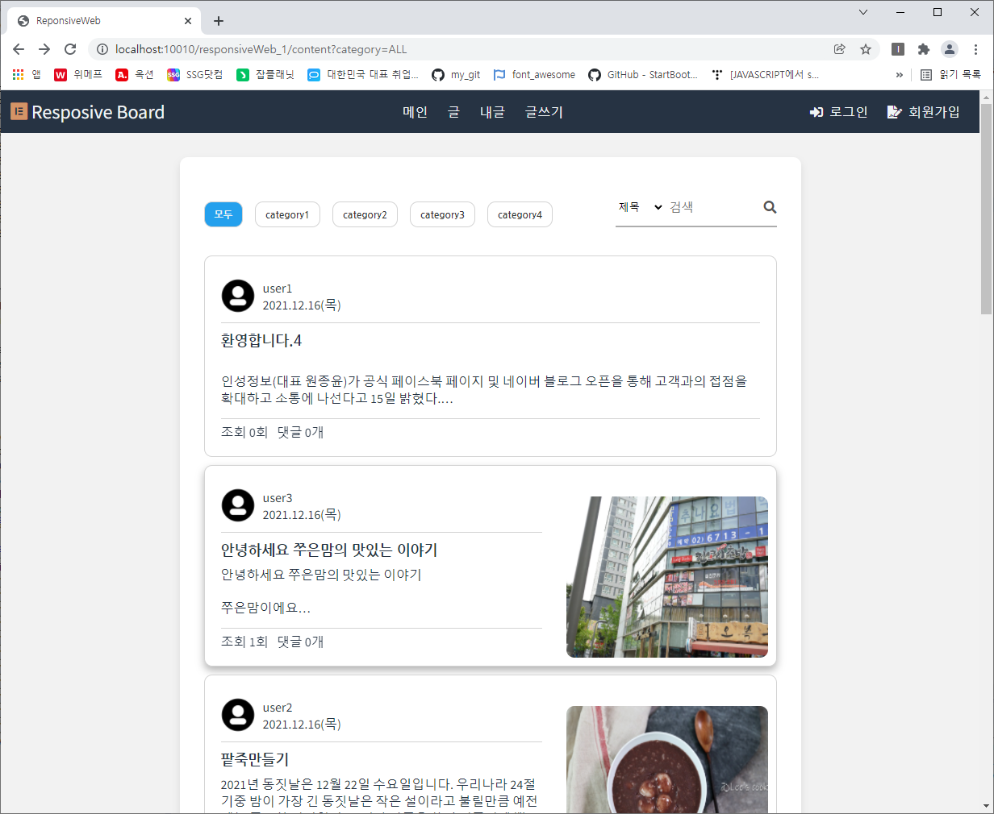
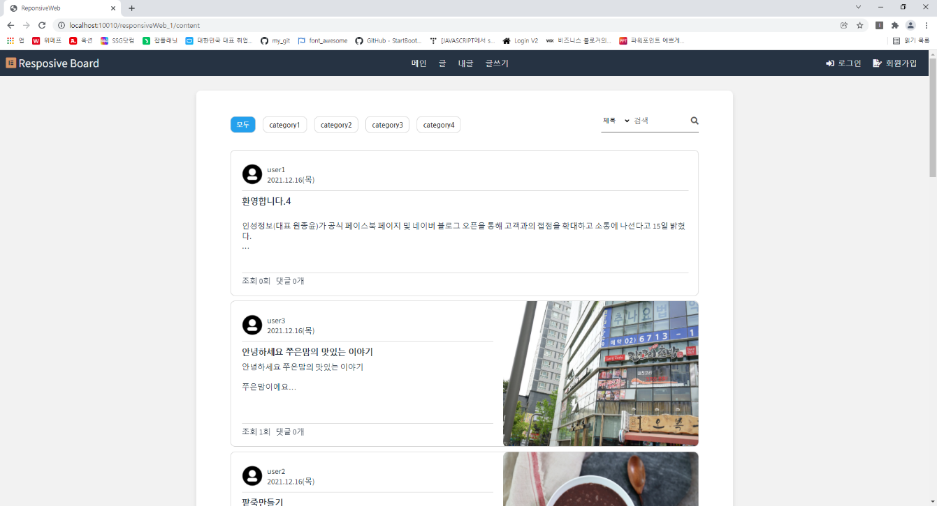
Responsive Web
3. 개발 및 구현
Content
윈도우 크기 최대 -> 1250px 이하.
윈도우의 크기가 1250px, 768px 이하로 내려갈 때 전체적인 크기와 이미지 크기, 폰트 사이즈 등을 조정해 동적인 이미지 표현.

Slide 20
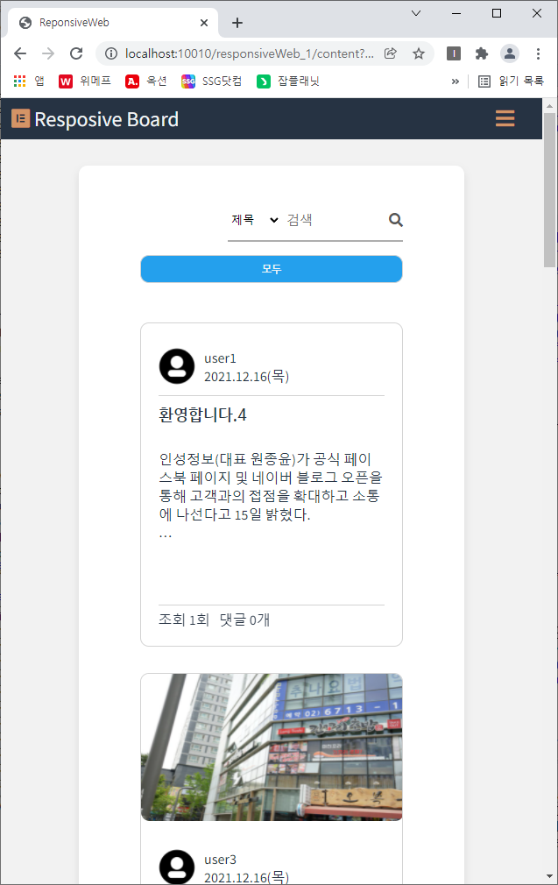
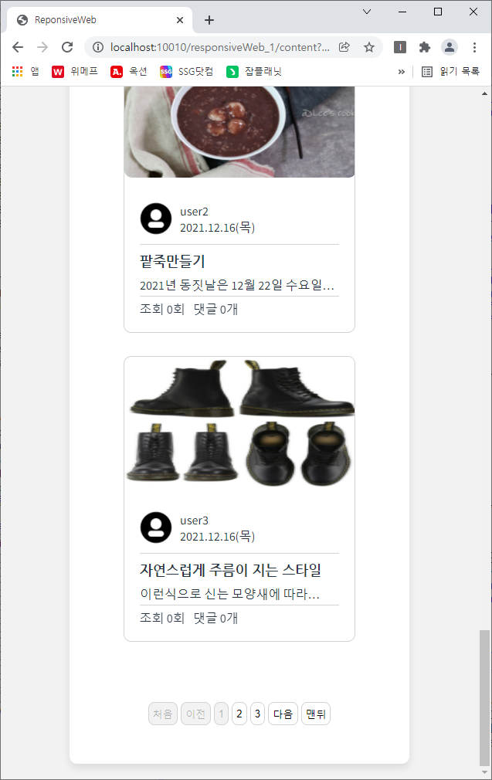
Responsive Web
3. 개발 및 구현
Content
윈도우 크기 768px 이하.
- 윈도우의 크기가 1250px, 768px 이하로 내려갈 때 전체적인 크기와 이미지 크기, 폰트 사이즈 등을 조정해 동적인 이미지 표현.
- 전체적인 크기가 줄어들어 버튼을 모두 표현 하지 못하므로 버튼의 개수를 조정

Slide 21
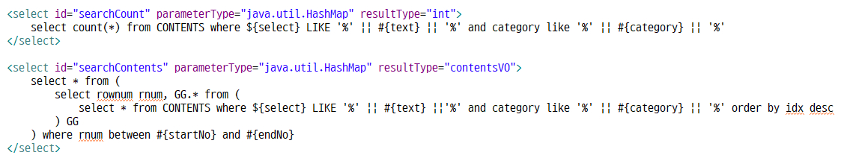
Responsive Web
3. 개발 및 구현
Content 검색 기능
- 검색 또는 카테고리 선택으로 검색 요청시 컨트롤러에서 request 영역의 값을 읽어와
content 와 비슷하지만 조금더 여러 정보를 넣어 검색.
- 카테고리 기능과 검색 기능이 서로 다르게 적용되는 문제가 있어 여러 가지 구현을 해보았고,
최종적으로 Like % % 문으로 서로 동시에 요청 을 처리하는 방법으로 구현되었다.
- 검색후 카테고리 설정 또는 카테고리 선택후 그 안에서 검색하는 등의 복합적인 기능도 수행 가능.

Slide 22
Responsive Web
3. 개발 및 구현
ContentView
- 컨트롤러에서 해당 글에 해당하는 idx를 받아오고, 이후 idx에 해당하는 글 한건과 댓글들을 DB에서 얻어와
request 영역에 저장하고, jsp 에서 해당 글의 정보를 표시한다.
- 글 한건을 읽어올 때 먼저 조회수를 올리는 update sql을 수행한 이후 해당글을 읽어오는 작업이 요구된다.
- 글 한건을 읽어와서 보여줄 때 글 한건의 모든 정보를 읽어오고 이전 페이지로 돌아갈 수 있도록
여러 정보를 request 영역에 저장하므로 이후 작업들에 그 정보들을 계속해서 넣어줘야 되는 불편함이 있다.
- 댓글 달기 기능은 로그인 이 되어 있다면 활성화 되고 로그인이 되어 있지 않다면 비활성화 된다.
- 댓글에 댓글을 다는 대댓글 기능을 구현 하기 위해 초기 comment 테이블에서 여러 추가사항을 적용했다.

Slide 23
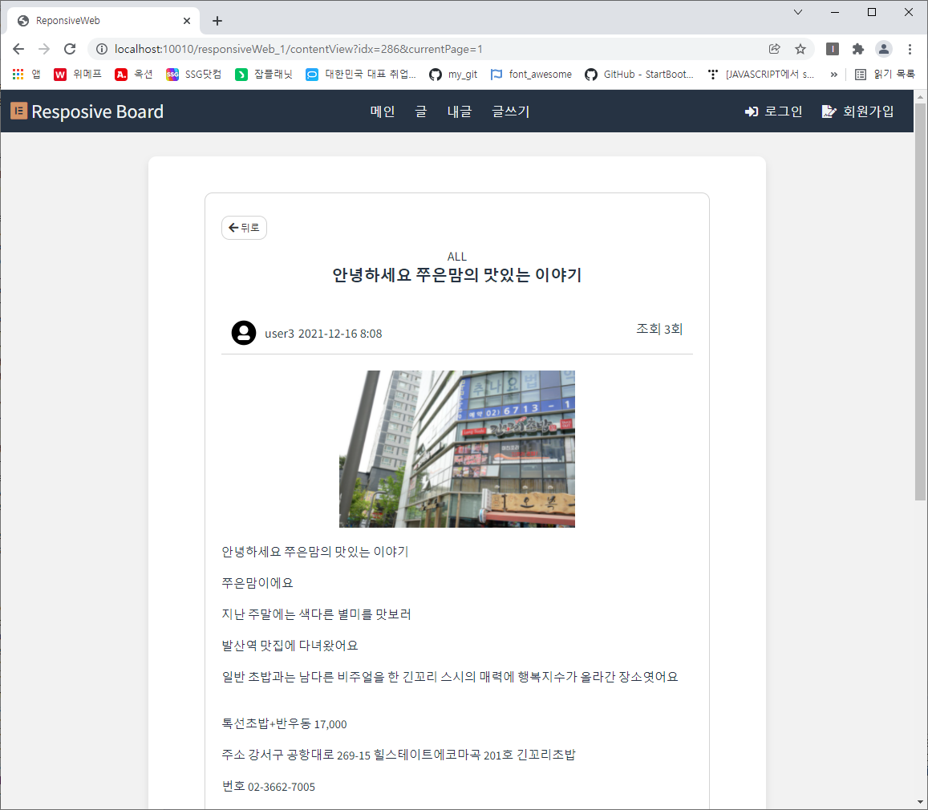
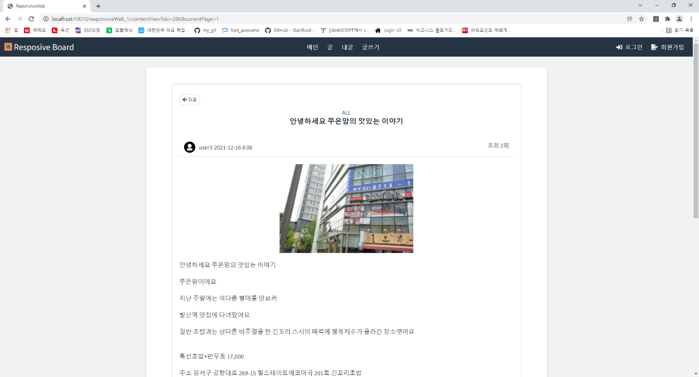
Responsive Web
3. 개발 및 구현
ContentView
윈도우 크기 최대 -> 1250px 이하.
윈도우의 크기가 1250px, 768px 이하로 내려갈 때 전체적인 크기와 이미지 크기, 폰트 사이즈 등을 조정해 적당한 사이즈를 맞추었다.

Slide 24
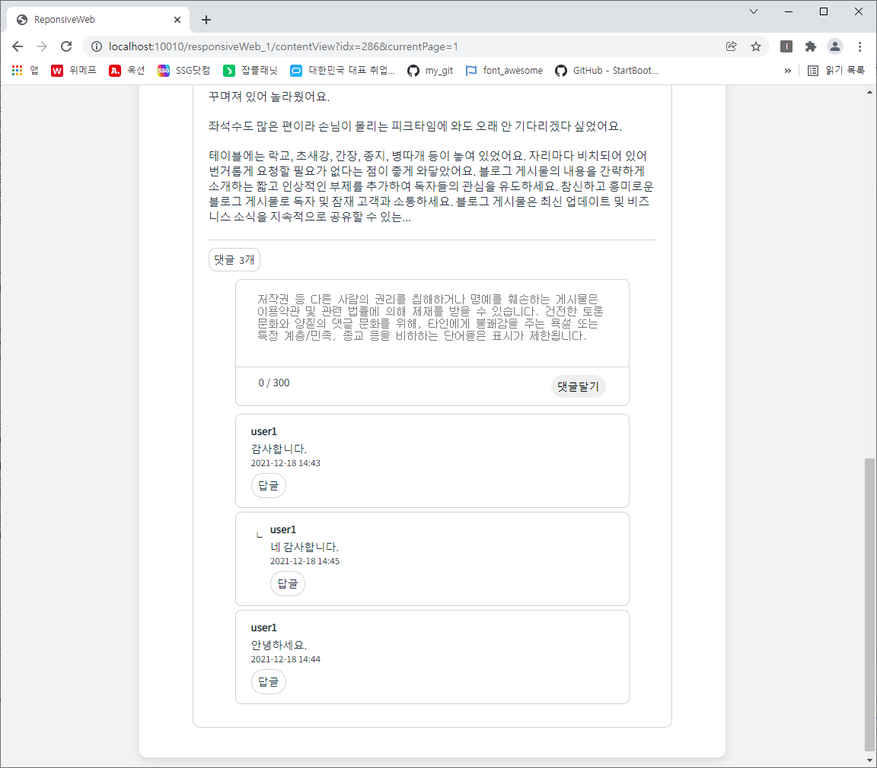
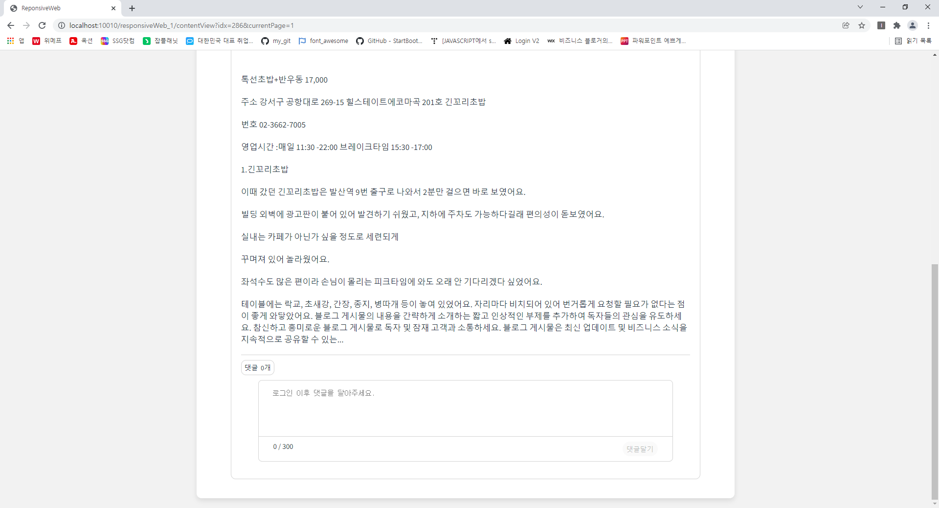
Responsive Web
3. 개발 및 구현
ContentView
윈도우 크기 최대 -> 1250px 이하.
윈도우의 크기가 1250px, 768px 이하로 내려갈 때 전체적인 크기와 이미지 크기, 폰트 사이즈 등을 조정해 적당한 사이즈를 맞추었다.

Slide 25
Responsive Web
3. 개발 및 구현
UserStatus
- DB의 User 테이블에서 session 에 저장된 id 와 비빌번호 와 일치하는 데이터를 select sql문을
사용해 유저 정보를 얻어온다.
- 아이디와 비밀번호 에 Lock을 걸어 부분적으로 감춘다.
- 이미지와 닉네임, 비밀번호 를 수정할 수 있도록 수정 페이지로 이동을 요청한다.
- 닉네임 과 이미지는 USER 테이블 이외에도 contents 와 comments 에서 도 사용되므로
USER 테이블에서 변경하기 전 원래 닉네임으로 설정된 모든 글과 댓글을 불러오고
변경하려는 닉네임과 이미지로 먼저 update 를 한후, USER 정보를 update 하는 순서가 필요하다.
매우 중요

Slide 26
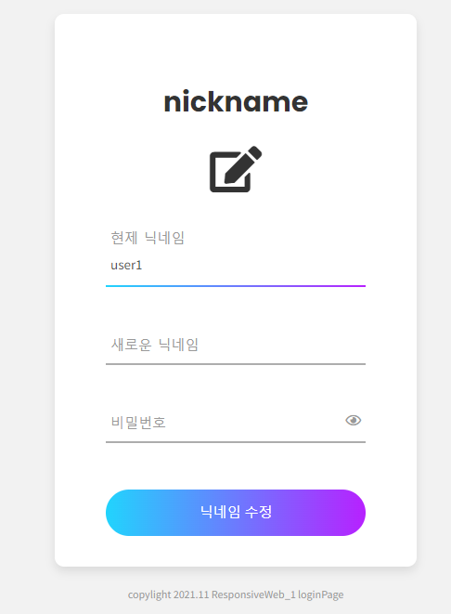
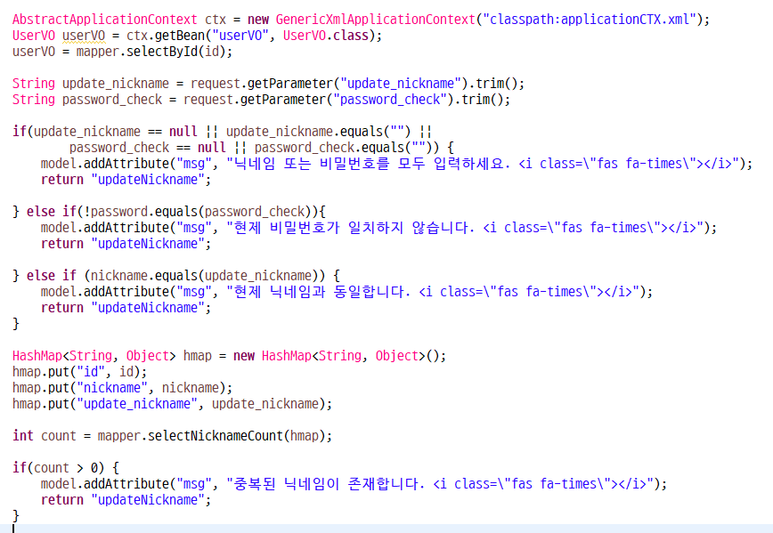
Responsive Web
3. 개발 및 구현
UserStatus 닉네임 수정

Slide 27
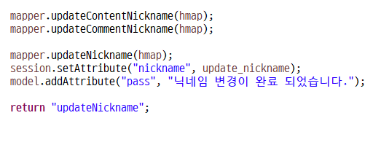
Responsive Web
3. 개발 및 구현
UserStatus 닉네임 수정
- 닉네임이 현제와 동일 하거나, 중복된 닉네임일 경우 변경할 수 없다.
- 중복 되지 않는 닉네임의 경우 이전 닉네임으로 작성한 글과 댓글을
모두 변경하려는 닉네임으로 교체하는 update sql 을 사용해 변경해 준다.
- 이후 USER 테이블의 내 정보를 변경해주고 session에 변경된
새로운 nickname으로 수정해 준다.

Slide 28
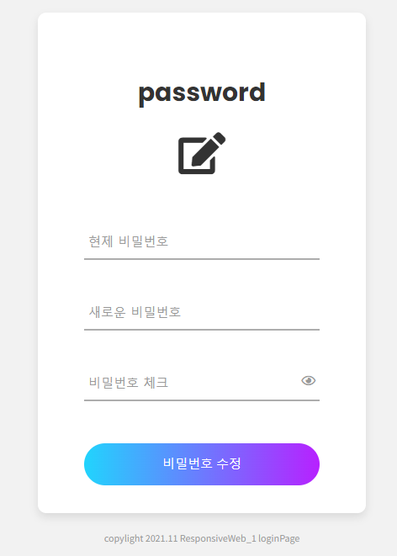
Responsive Web
3. 개발 및 구현
UserStatus 비밀번호 수정
- 현재 비밀번호가 session 에 저장된 비밀번호와 일치하지 않거나,
새로운 비밀번호가 현재 비밀번호와 동일 하거나,
새로운 비밀번호가 비밀번호 체크와 동일 하지 않으면 변경할 수 없다.
- 모든 조건을 통과한 비밀번호의 경우 update sql 울 사용해
변경 해준다. 이후 USER 테이블의 내 정보를 변경해주고 session에 변경된
새로운 password로 수정해 준다.

Slide 29
Responsive Web
4. 후기
작업하며
처음 작업 예상 시간보다 더 늦춰지긴 했지만 여러 자잘한 수치등과 방향성 등을 수정하며
처음 적었던 코드들의 문제점 등을 파악하며 수정 하다 보니 부족했던 부분과 발전할 수 있는 부분들을
파악할 수 있어 재밌게 작업 했습니다.
학원에 공부 하는 시간 만큼 집중적으로 작업하며, 주말도 작업할 수 있었다면 기간 안에
더 나은 작업을 할 수 있었을 것 같은 마음이 있습니다.
하지만 이것저것 적용해보고 다 작성해 놓았던 코드들을 전부 지우고 다시 적용해보고, 하는 작업들에
힘들기도 했지만 새로운 것 도 많이 알았고 재밌었던 것 같습니다.

Slide 30
Responsive Web
4. 후기
개선 사항
블로그를 메인으로 잡고 작업하다 보니 이미지 와 형태등을 중점적으로 파악하고 작업 했어야 했지만,
이미지 를 적용하는 부분에 있어 미흡했던 것 같아 부족하다는 생각이 많이 들었고,
이부분에 대해 조금씩 배우며 개선해야 된다는 걸 알게 되었습니다.
그외로 CSS 적용을 위해 class 를 부분별로 다 다르게 적용해 중복 되는 속성 들이 생각보다 많았고,
따로 만들어야 하는 코드들도 부분적으로 많이 보게 되었습니다. 이러한 코드들은 1개의 class 가 아닌
2개 이상의 class 들 또는 id 로 구성해 중복되는 것은 첫번째로, 중복되면 안되는 것들은 id 나 다른 class 로
적용 하는 작업이 필요하다걸 알게되었습니다.
Jsp 에서 영역을 나눌때 의미없는 <div> 태그들 보다는 의미있는 태그들을 사용해서 작업하는 것이 더 괜찮다는걸
배웟고,그에 따라 작업했던 코드중 div 보다는 더 나은 태그들을 적용하는 것 이 필요하다는 것 또한 알게되었습니다.

Slide 31
Responsive Web
4. 후기
개선 사항
현역에서 바로바로 사용되는 디자인 에 대해서 현재 무지한 상태이기에 괜찬아 보이는 디자인 보다는 내가 하고 싶은
디자인을 체택하고 한것 같아 나중에 천천히 모양과 디자인 , 색감등을 수정해서 보완하는 작업이 필요합니다.
그 외에도 여러 문제가 있지만 하나하나 적기엔 너무 부족한 작업이라 천천히 고쳐나가려 합니다.
감사합니다.

Slide 32
Responsive Web
PORTFOLIO
END
https://github.com/Kimjunyoung111/ResponsiveWeb_project

